Slide 1


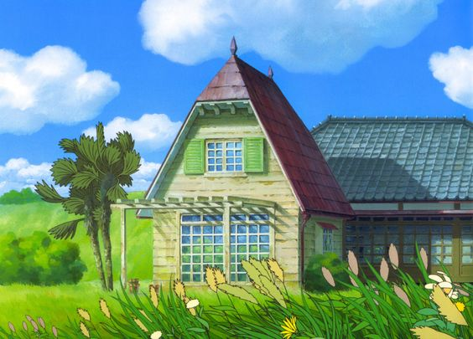
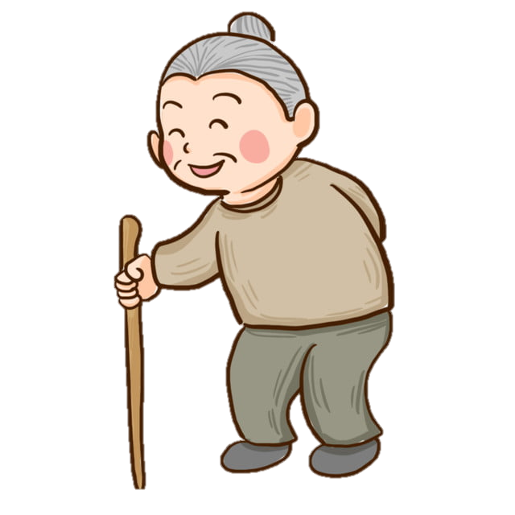
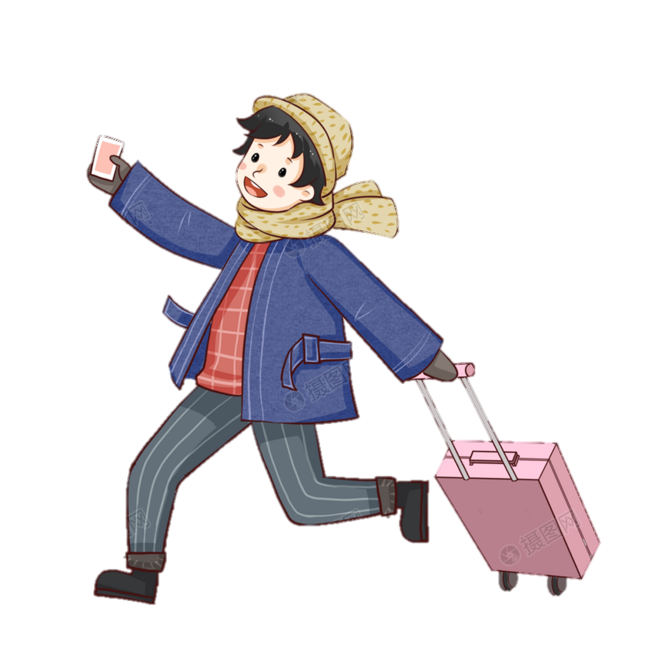





By: Tư Bùi
CHÁU NGHE
CÂU CHUYỆN CỦA BÀ
CHÁU NGHE
CÂU CHUYỆN CỦA BÀ
Chính tả
Măng Non
MĂNG NON – TÀI LIỆU TIỂU HỌC
Mời truy cập: MĂNG NON- TÀI LIỆU TIỂU HỌC | Facebook
SĐT ZALO : 0382348780 - 0984848929
Măng Non

Slide 2
YÊU CẦU CẦN ĐẠT
1. Kiến thức:
- Nghe -viết đúng bài CT; trình bày đúng các hình thức thể thơ lục bát
- Làm đúng BT2 phân biệt ch/tr
2. Kĩ năng:
- Rèn kĩ năng viết đẹp, viết đúng chính tả.
3. Phẩm chất:
- Giáo dục tính cẩn thận, chính xác, yêu thích chữ viết
4. Góp phần phát triển năng lực:
- NL tự chủ và tự học, NL sáng tạo, NL ngôn ngữ, NL thẩm mĩ.

Slide 3
KHỞI ĐỘNG
KHỞI ĐỘNG

Slide 4
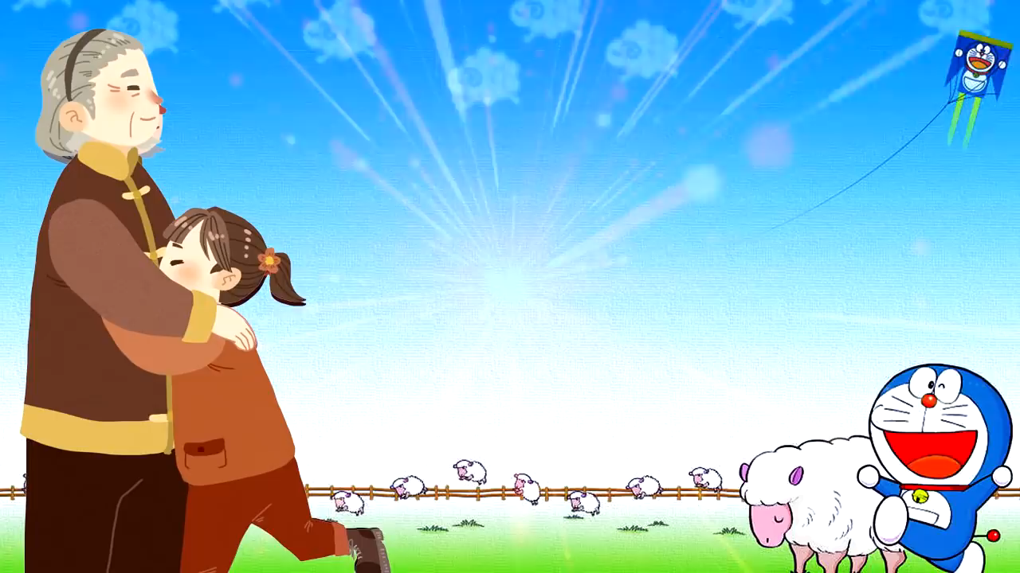

Slide 5
By: Tư Bùi
Măng Non
CHÁU NGHE
CÂU CHUYỆN CỦA BÀ
CHÁU NGHE
CÂU CHUYỆN CỦA BÀ
Măng Non
Chính tả
Măng Non
MĂNG NON – TÀI LIỆU TIỂU HỌC
Mời truy cập: MĂNG NON- TÀI LIỆU TIỂU HỌC | Facebook
SĐT ZALO : 0382348780 - 0984848929
Măng Non

Slide 6

Cháu nghe câu chuyện của bà
Chiều rồi bà mới về nhà
Cái gậy đi trước, chân bà theo sau.
Mọi ngày bà có thế đâu
Thì ra cái mỏi làm đau lưng bà!
Bà rằng: Gặp một cụ già
Lạc đường, nên phải nhờ bà dẫn đi
Một đời một lối đi về
Bỗng nhiên lạc giữa đường quê, cháu à!
Cháu nghe câu chuyện của bà
Hai hàng nước mắt cứ nhòa rưng rưng
Bà ơi, thương mấy là thương
Mong đừng ai lạc giữa đường về quê !
Theo NGUYỄN VĂN THẮNG

Slide 7
Tìm hiểu nội dung
2
1
Viết chính tả
3
Làm bài tập chính tả

Slide 8
TÌM HIỂU NỘI DUNG
TÌM HIỂU NỘI DUNG

Slide 9

Bà kể cháu nghe
chuyện gì?
Bà rằng: Gặp một cụ già
Lạc đường, nên phải nhờ bà dẫn đi
Khi nghe câu chuyện,
người cháu cảm thấy thế nào?
Hai hàng nước mắt cứ nhòa
rưng rưng

Slide 10
NỘI
DUNG
Tình thương của hai bà cháu dành cho một cụ già
lạc đường về nhà.

Slide 11
VIẾT CHÍNH TẢ
VIẾT CHÍNH TẢ

Slide 12
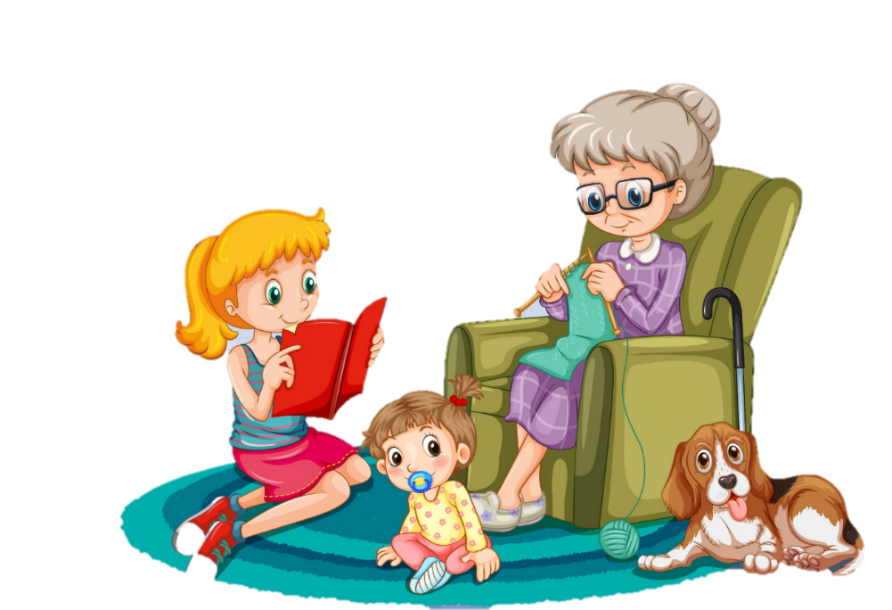
Viết từ khó
bỗng nhiên
nhòa
lạc
rưng rưng

Slide 13




Viết bài
Chuẩn bị vở chính tả, bút viết.
Đủ ánh sáng để bảo vệ mắt
Ngồi đúng tư thế khi viết bài
Nghe – viết cẩn thận

Slide 14
BÀI TẬP CHÍNH TẢ
BÀI TẬP CHÍNH TẢ

Slide 15
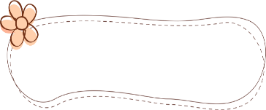
Bài 2b
Đặt trên chữ in đậm dấu hỏi hay dấu ngã?
Bình minh hay hoàng hôn?
Trong phòng triển lãm tranh, hai người xem nói chuyện với nhau. Một người bảo:
- Ông thử đoán xem bức tranh này vẽ cảnh bình minh hay cảnh hoàng hôn.
- Tất nhiên là tranh vẽ cảnh hoàng hôn.
- Vì sao ông lại khẳng định chính xác như vậy ?
- Là bởi vì tôi biết họa sĩ vẽ tranh này. Nhà ông ta ở cạnh nhà tôi. Ông ta chẳng bao giờ thức dậy trước lúc bình minh.
lãm
Trong phòng triên lam tranh, hai người xem nói chuyện với nhau. Một người bao:
- Ông thư đoán xem bức tranh này ve canh bình minh hay canh hoàng hôn.
- Tất nhiên là tranh ve canh hoàng hôn.
- Vì sao ông lại khăng định chính xác như vậy ?
- Là bơi vì tôi biết họa si ve tranh này. Nhà ông ta ơ cạnh nhà tôi. Ông ta chăng bao giờ thức dậy trước lúc bình minh.
triển
bảo
thử
vẽ
cảnh
cảnh
vẽ
cảnh
khẳng
bởi
sĩ
vẽ
ở
chẳng

Slide 16

CHÚC CÁC EM
HỌC TỐT
CHÚC CÁC EM
HỌC TỐT

